Slide 1
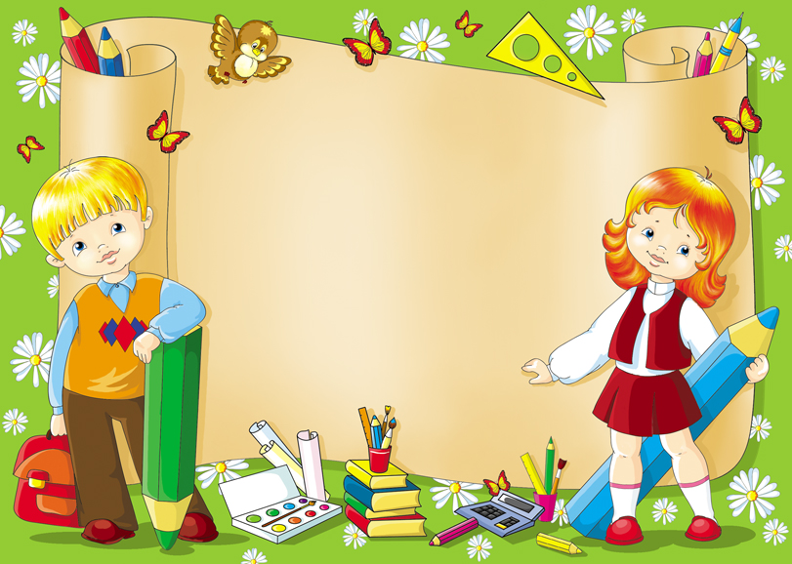
Задачи в стихах
Устный счёт
1 класс
Презентацию создала:
Сергеева Нина Юрьевна,
Учитель начальных классов
МБОУ КСОШ №3.

Slide 2
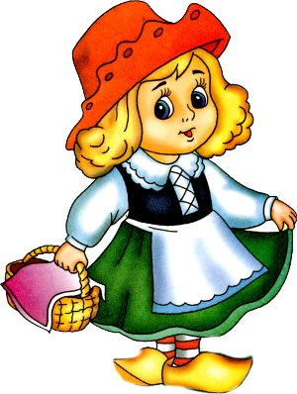
Красная Шапочка шла по тропинке.
Семь пирожков в плетенной корзинке
Бабушке внучка на праздник несла,
Но по дорожке часть раздала.
Зайчику,
ёжику,
мышке и белочке.
Сколько гостинцев
осталось у девочки?
3

Slide 3
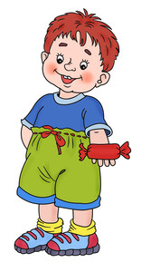
Внуку Шуре добрый дед
Дал вчера семь штук конфет.
Съел одну конфету внук.
Сколько же осталось штук?
6

Slide 4
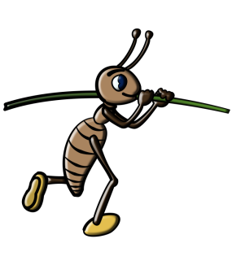
Дружно муравьи живут и без дела не снуют:
Два несут травинку, три несут былинку.
Пять несут от ёлки колючие иголки.
Сколько муравьишек занято работой?
10

Slide 5
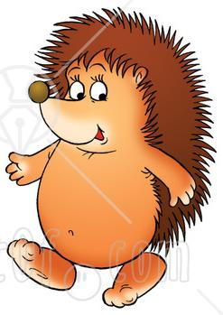

9
В летний полдень под сосной
Ёж нашёл сюрприз лесной:
Три лисички, пять опят
Под сосной в лесу стоят.
И ещё одна волнушка
Показалась на опушке.
Кто ответ нам дать готов,
Сколько ёж нашёл грибов?

Slide 6
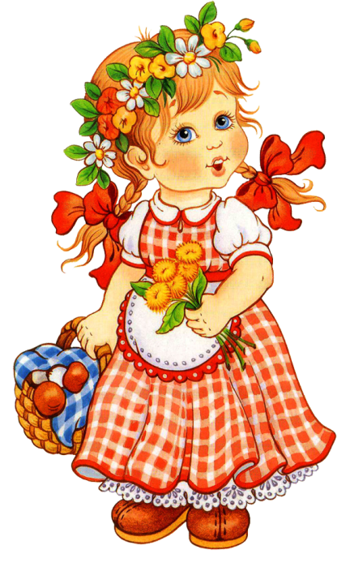
«Четыре сыроежки,
два рыжика
и груздь.
Собрала грибов я много,
А подсчитать боюсь!»
7

Slide 7
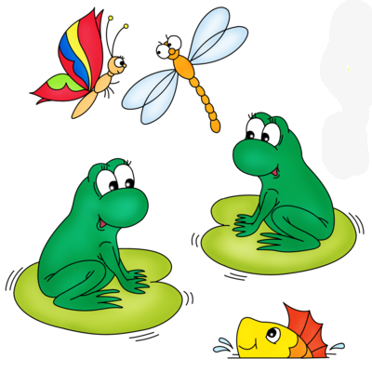
На листке сидит лягушка,
Похваляется подружке:
«Съела пять я комаров,
Ну, и столько же жуков»
Как ей бедной подсчитать,
Сколько будет пять да пять?
10

Slide 8
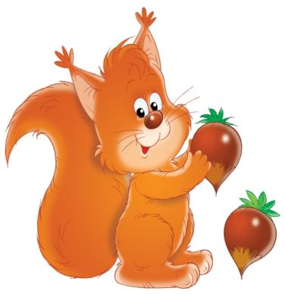
Вот и осень наступает.
Орехи белка запасает:
Десять орешков с куста сорвала,
Из них четыре в дупло унесла.
Вы сидите, не зевайте,
Сколько осталось снести, посчитайте?
6

Slide 9
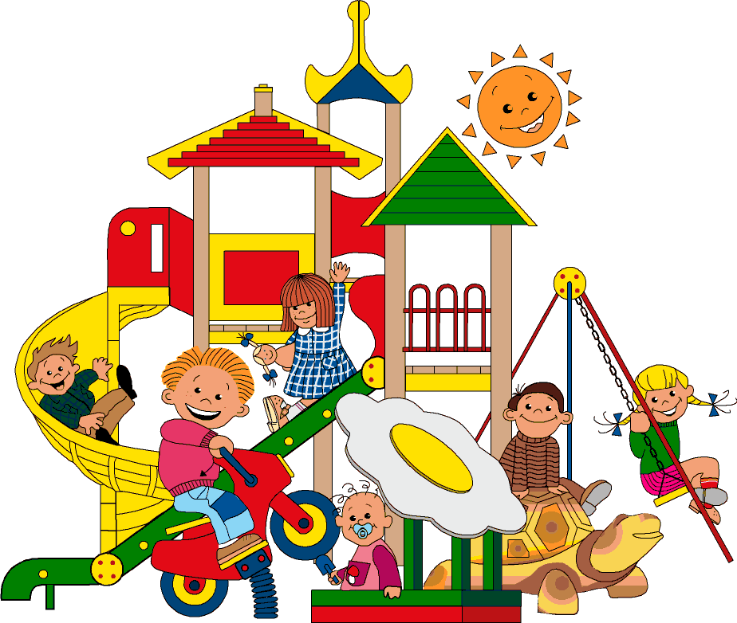
Во дворе играли дети.
Всех их вместе было десять.
Семь мальчишек среди них. А девчонок?
Сколько их?
3

Slide 10
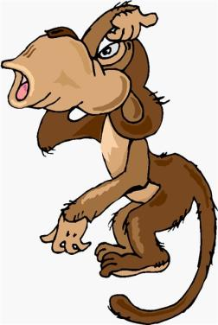
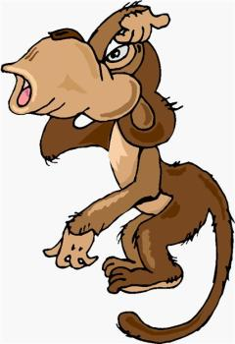

Две весёлые мартышки
Покупать ходили книжки.
И купили книг по пять,
Чтобы было что читать.
Только глупые мартышки
Сосчитать не могут книжки.
10

Slide 11
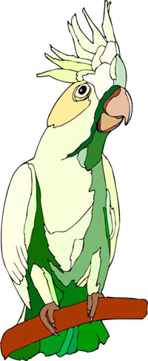
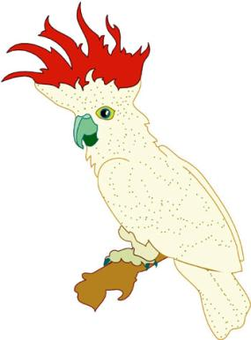
Десять попугае на дереве сидят,
Десять попугаев о разном говорят.
Десять попугаев спросили у ребят:
- Сколько нас останется,
Коль восемь улетят?
2

Slide 12
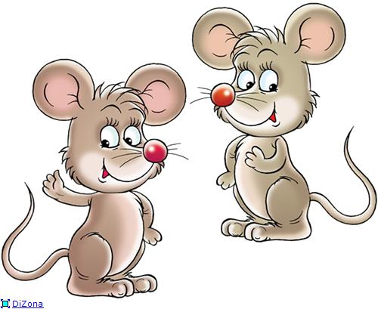

Четырнадцать зёрнышек мышка нашла.
Четыре из них кроту отдала.
А те, что остались, в чулане закрыла,
И трогать мышатам она запретила.
Мышата лишь в щелочку смотрят на них.
Считают и спорят: ну сколько же их?
10

Slide 13
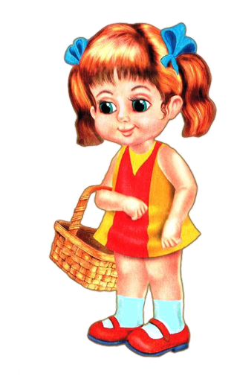
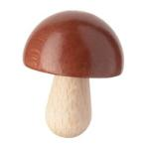
6
Таня в лукошко грибы собрала.
В подарок друзьям своим принесла
Два Сережке, два Антошке,
И еще два брату Лёшке?
Ты сиди, не зевай!
Все грибы пересчитай!

Slide 14


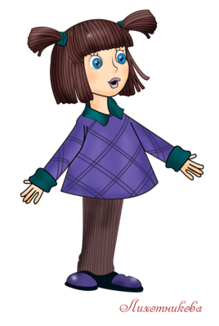
6
Дождик, лей веселей!
Теплых капель не жалей!
Две Валюше, три Катюше
И ещё одну Андрюше.
Ну, а вы, друзья. считайте,
Сколько капель отвечайте!

Slide 15
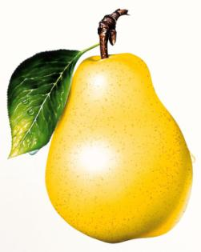
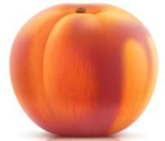
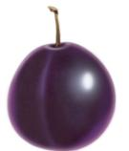

На тарелке восемь груш,
Два персика и груша.
Сколько фруктов, сосчитай.
Съест сейчас Андрюша?
11

Slide 16
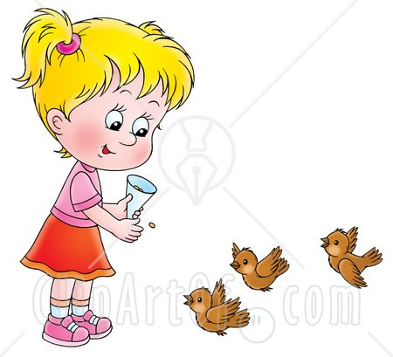
В парк на прогулку Оля ходила,
В парке птичек разных кормила:
Восемь синичек да два воробья.
Сколько всего?
Отвечайте, друзья!
10

Slide 17
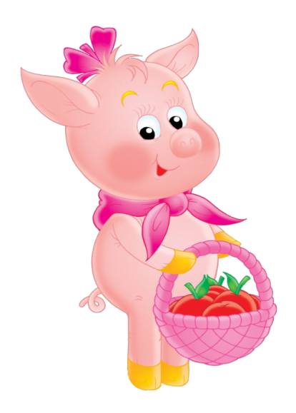



Шесть орешков мама-свинка
Для детей несла в корзинке.
Свинку ёжик повстречал
И ещё четыре дал.
Сколько орехов свинка
Деткам принесла в корзинке?
10

Slide 18
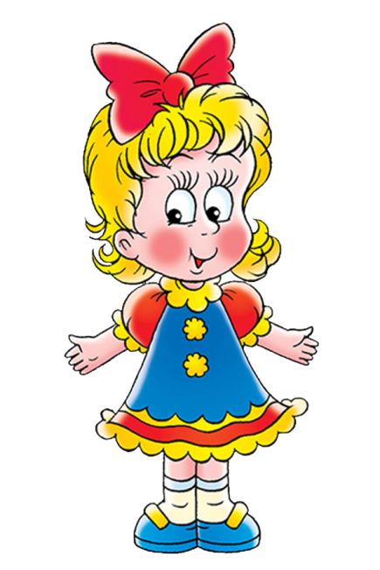
В карманах у Нины
Лежали мандарины:
В левом – пять, а в правом – два.
Три штуки Нина отдала.
Сколько мандаринов
Осталось у Нины?
4

Slide 19
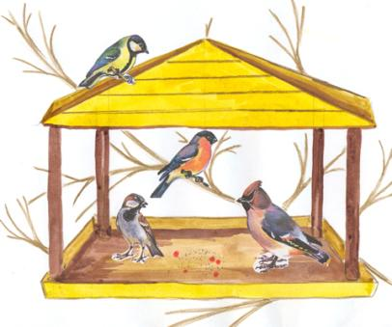
Кормушку для птиц
Мы к зиме смастерили,
Ягоды, зерна в нее положили.
Гости себя не заставили ждать –
Стали мы птиц на кормушке считать:
Два свиристеля, четыре синицы,
Три снегиря да один воробей.
Сколько всех птиц?
Отвечайте скорей!
10

Slide 20
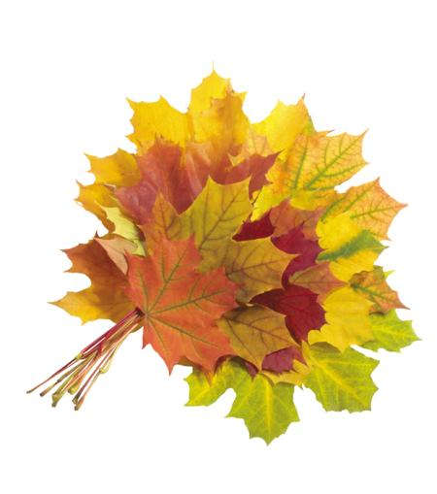
16
Решила я листья в букет собирать,
Листья в букете стала считать:
С клена два листочка было,
Восемь липа уронила,
Шесть береза потеряла,
Листья все я сосчитала.

Slide 21
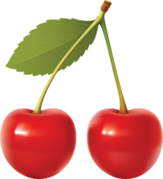
10
Были вишенки у Саши.
Угощал он всех друзей:
По две вишни дал Наташе,
Васе, Игорю и Маше,
И еще две взял Андрей.
А сколько у Саши вишенок было?
Кто посчитал? А то я забыла.

Slide 22
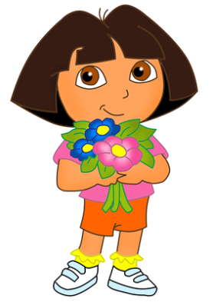

Собирала Анечка на лугу ромашки.
Семь подарит мамочке,
Три - сестрёнке Даше.
И ещё для бабушки пять синих васильков.
Сколько же всего цветов? Отвечать готов?
15

Slide 23
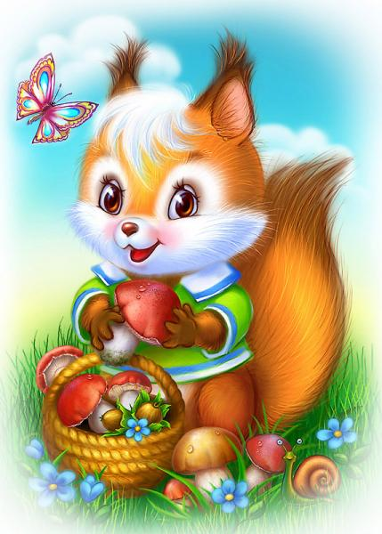
Белка на ёлке грибочки сушила,
Песенку пела и говорила:
«Мне зимой не знать хлопот,
Потому что есть грибок:
Три волнушки, два маслёнка,
Три весёленьких опёнка.
Подосиновик велик,
Этим он и знаменит!»
Кто ответить нам готов?
Сколько было всех грибов?
9

Slide 24
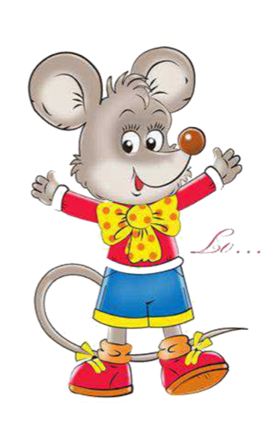
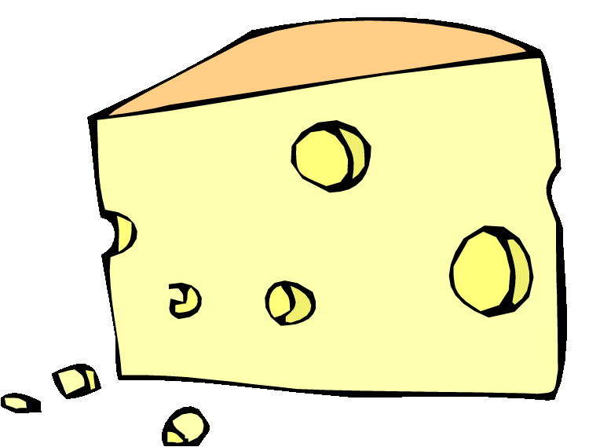
Глупый маленький мышонок
В сыре дырочки считал:
Сверху три и снизу три,
Слева три и справа три.
Сколько дырочек всего?
Кто сосчитает за него?
12

